Slide 1
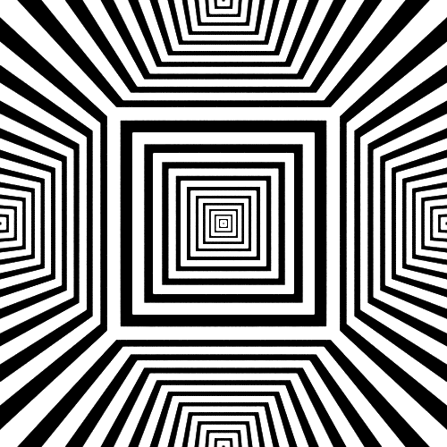




LOS PEKENIQUES
LOS MIL
COLORES
DE LA TIERRA

Slide 2
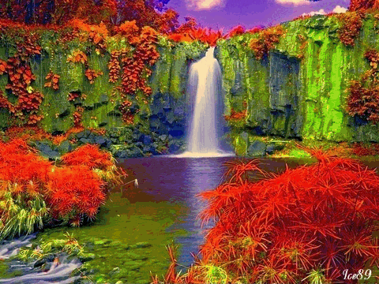

Slide 3
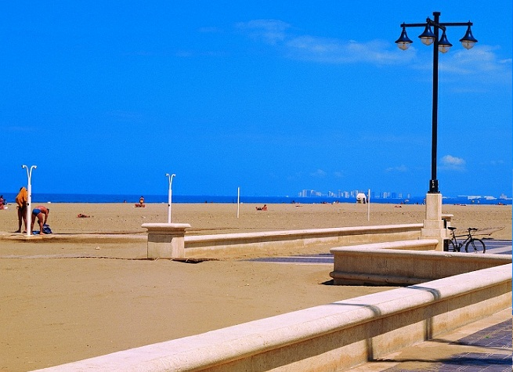

Slide 4
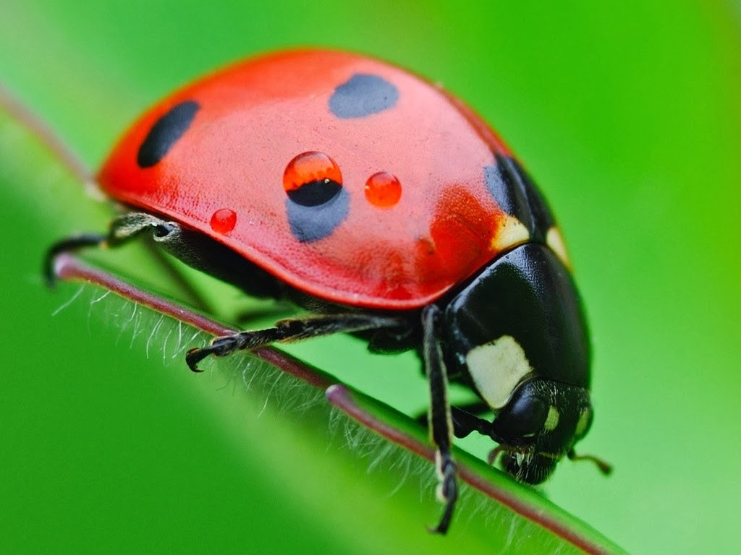

Slide 5

Respira profundo, mira a tu alrededor y haz un esfuerzo real, aunque sea por un momento, para imaginar que en todo tu entorno desaparecen los colores; las manzanas ya no son rojas y el cielo no es azul… Imagina un mundo en el que todas las flores son del mismo color.

Slide 6
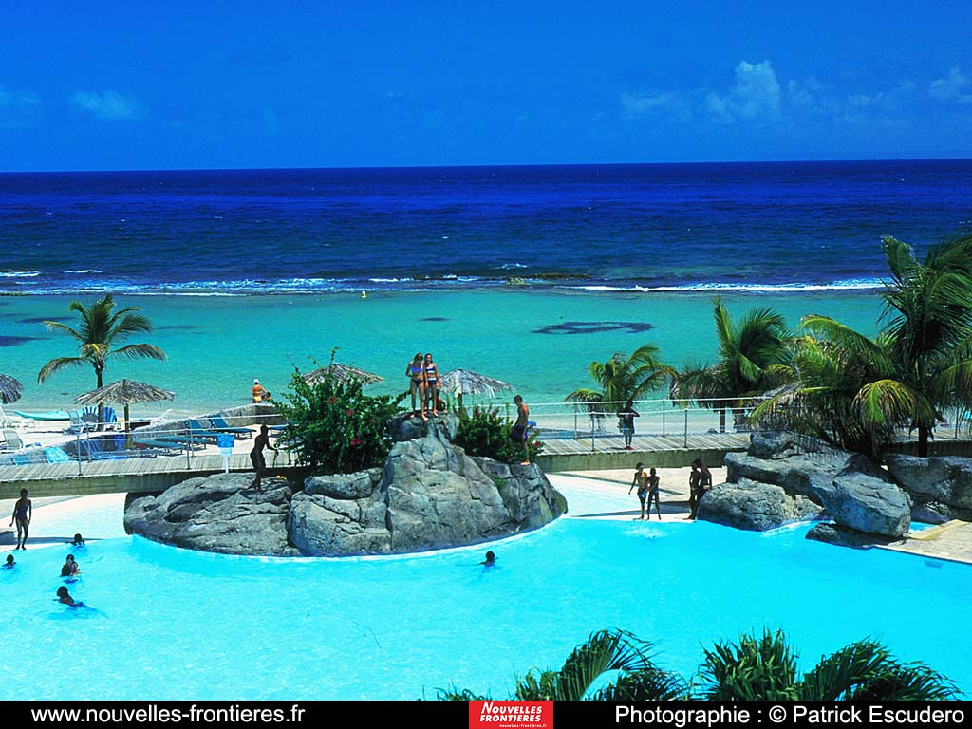

Slide 7
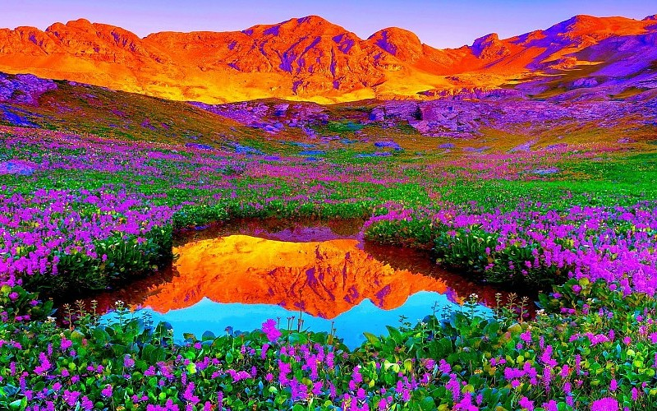

Slide 8
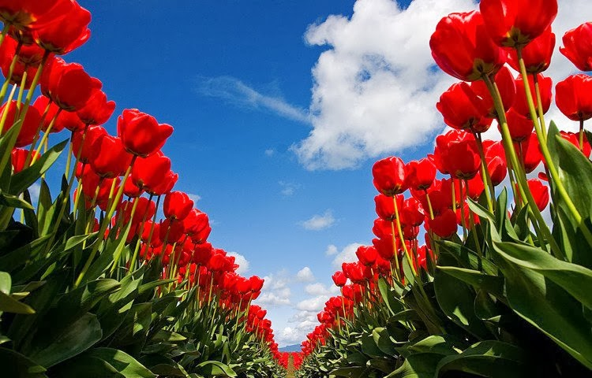

Slide 9
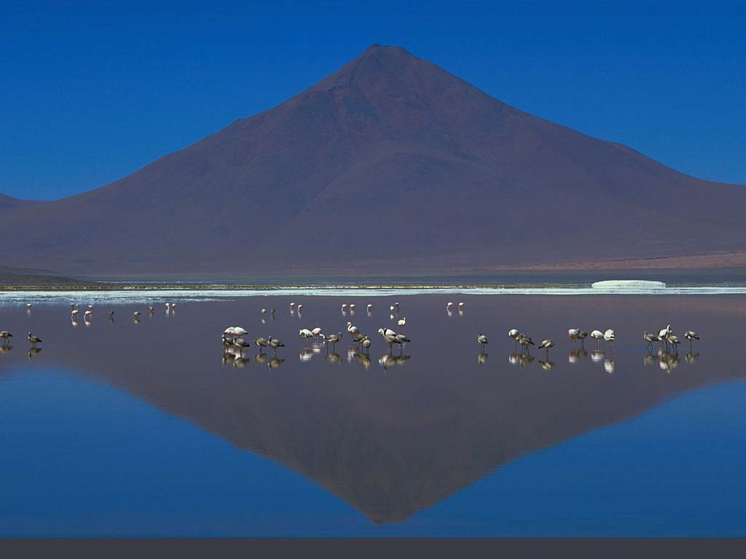

Slide 10
Los colores no sólo nos permiten identificarnos, no sólo establecen códigos y ayudan a volver específico el lenguaje, también nos permiten disfrutar con los matices de la maravillosa naturaleza y deleitarnos con las reproducciones artísticas que de ella han hecho nuestros más grandes creadores.

Slide 11
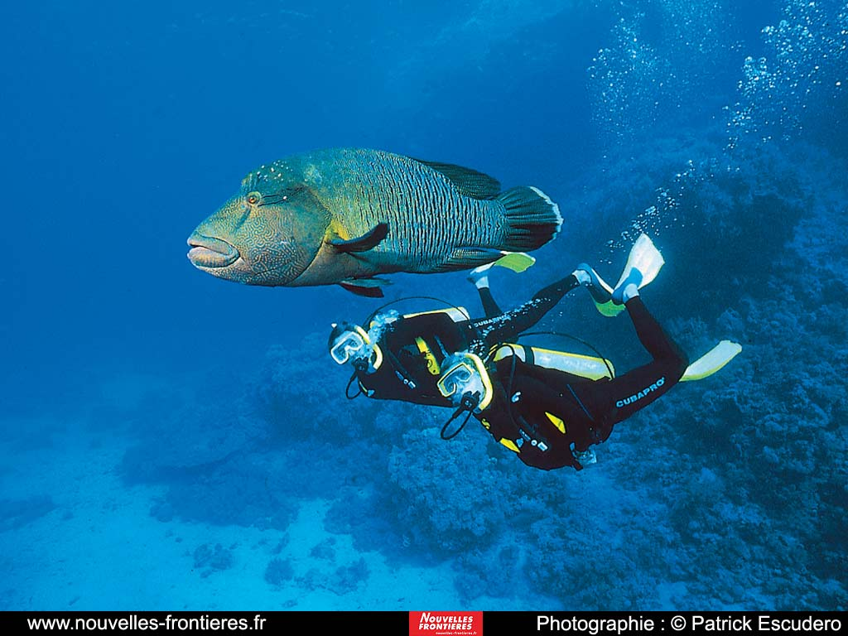

Slide 12
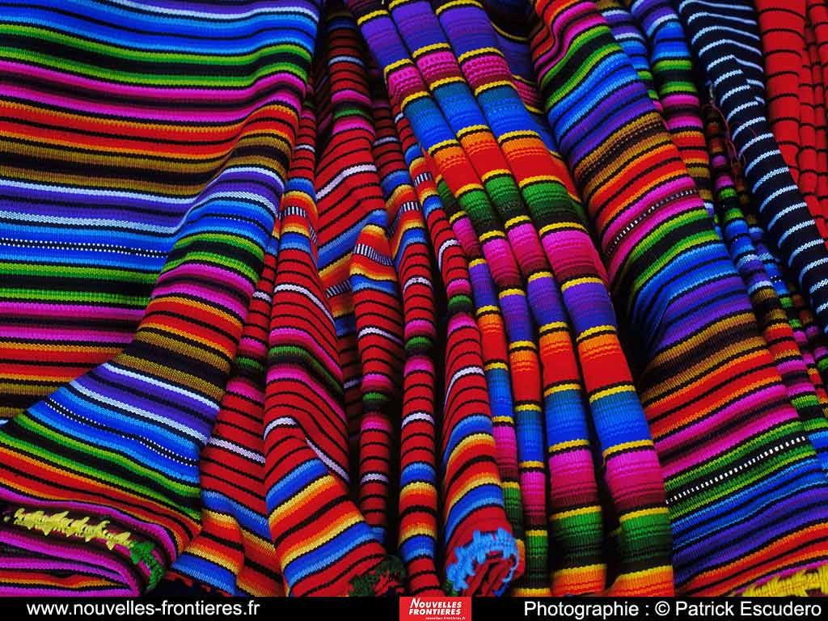

Slide 13
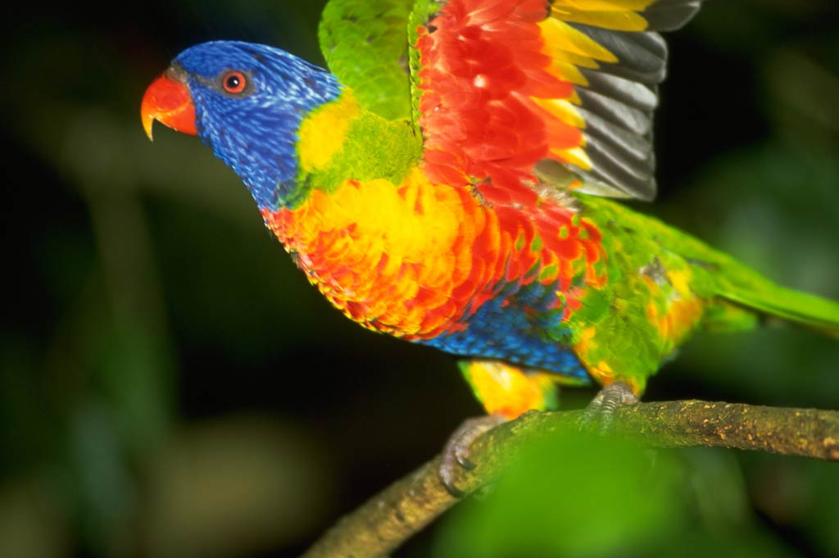

Slide 14
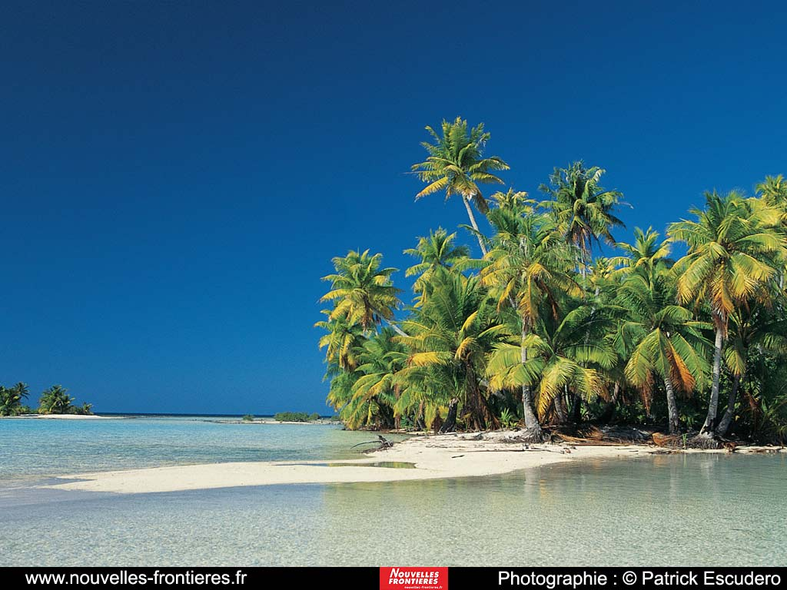

Slide 15
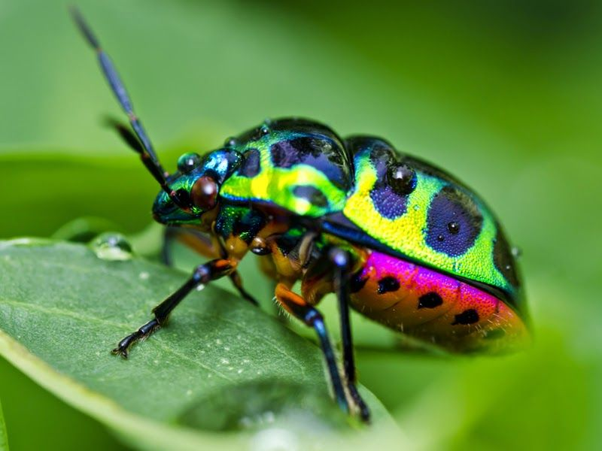

Slide 16
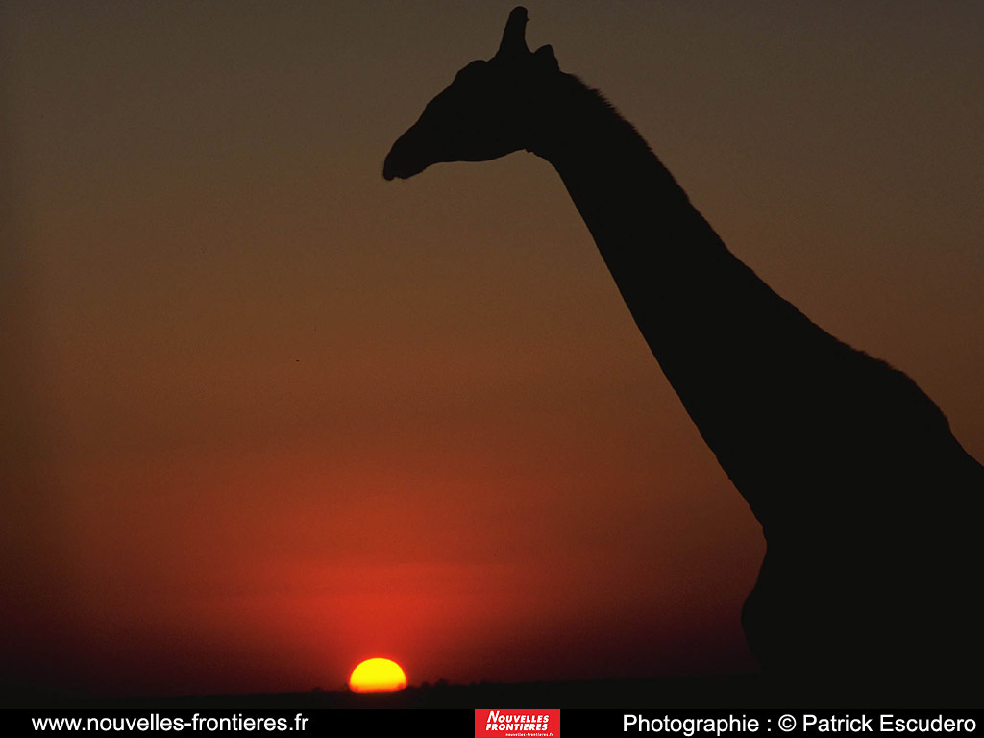

Slide 17
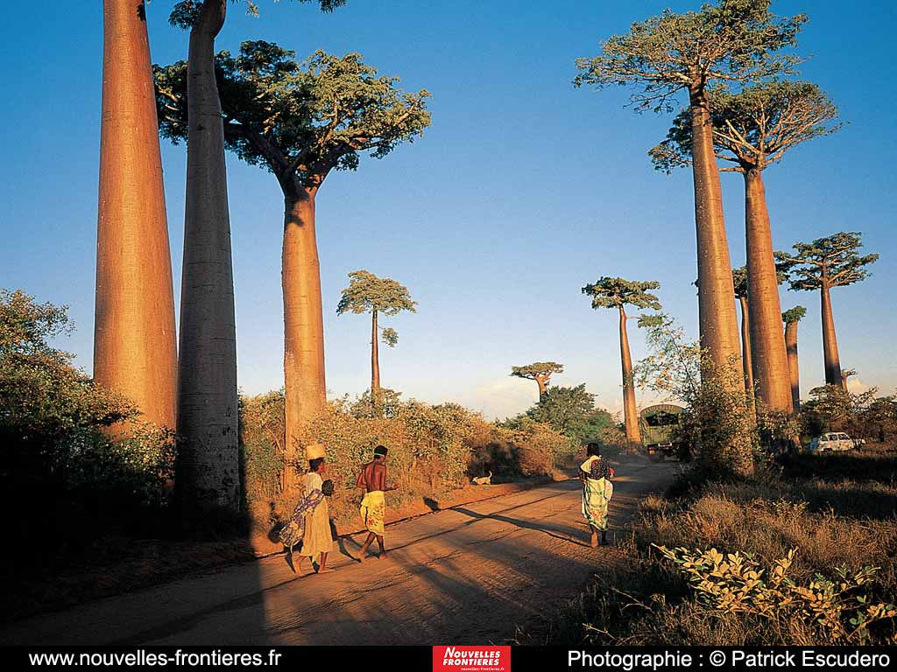

Slide 18
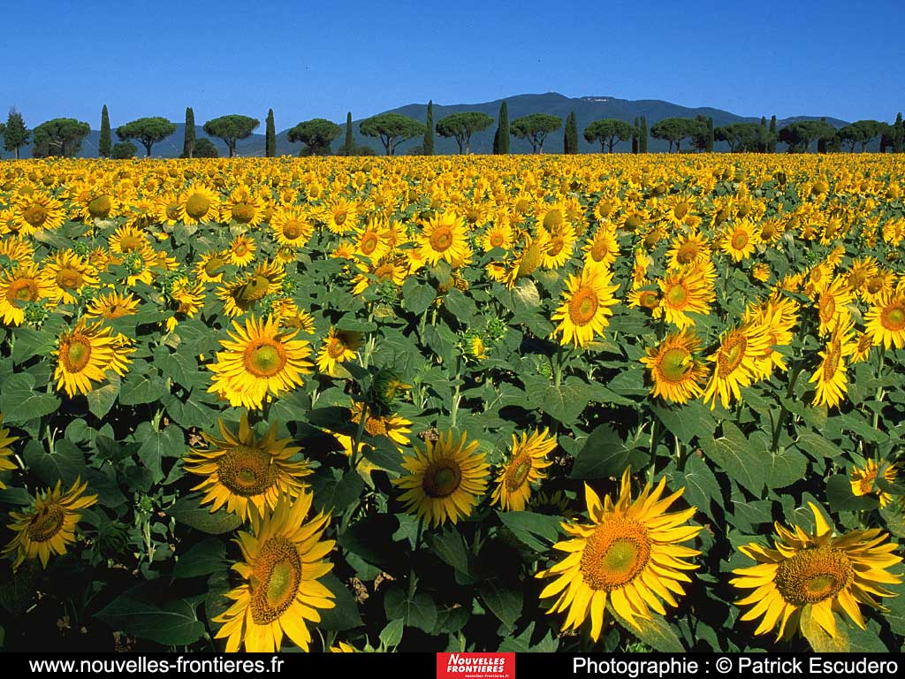

Slide 19
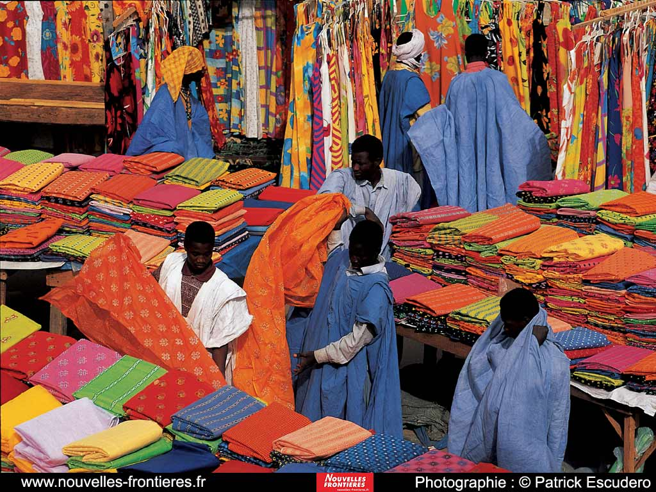

Slide 20
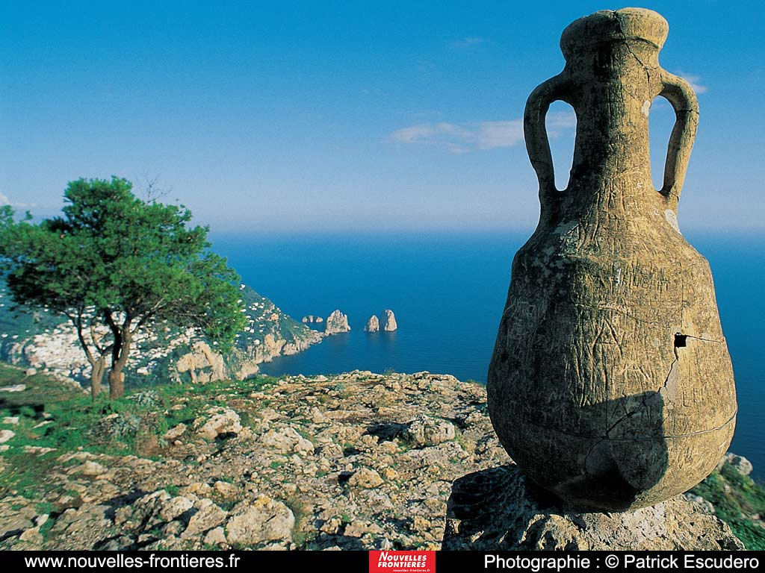

Slide 21
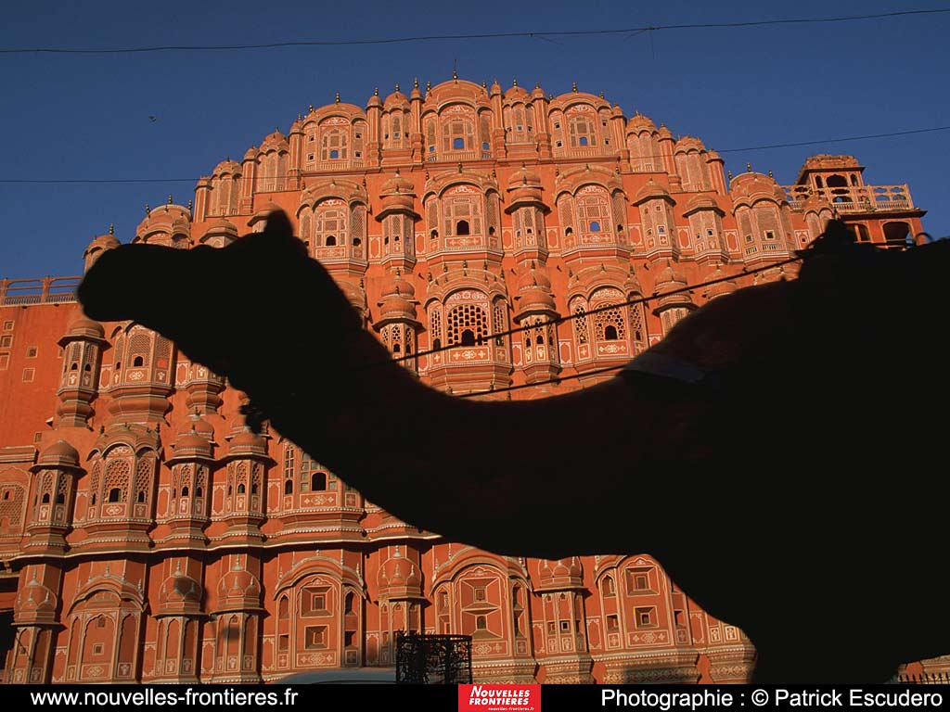

Slide 22
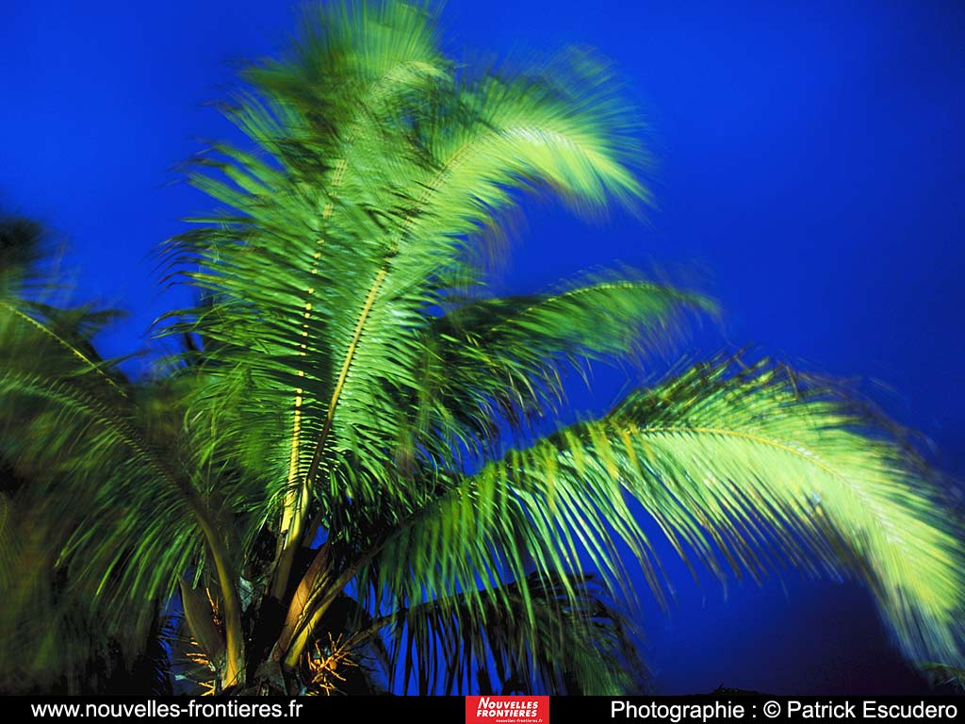

Slide 23
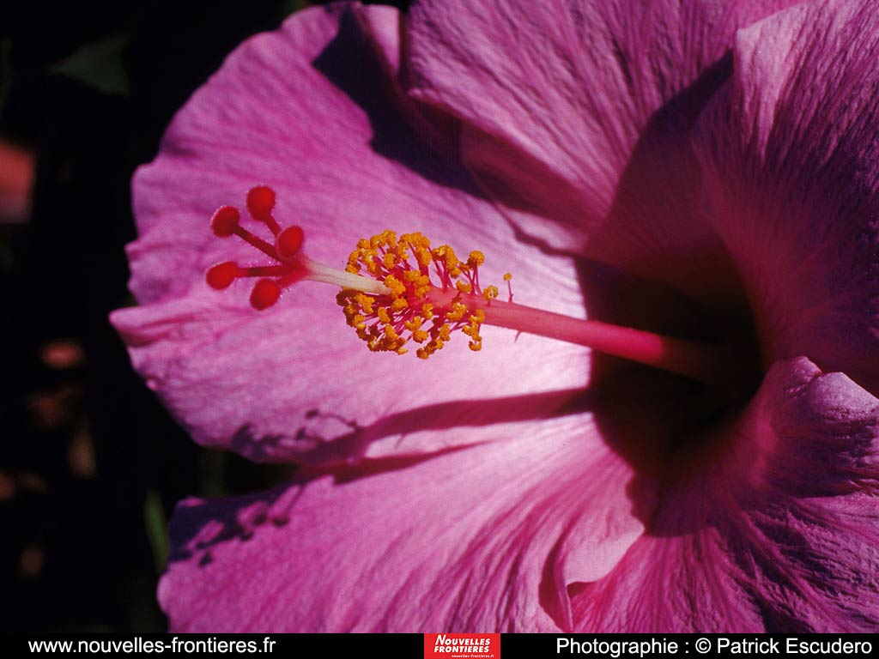

Slide 24
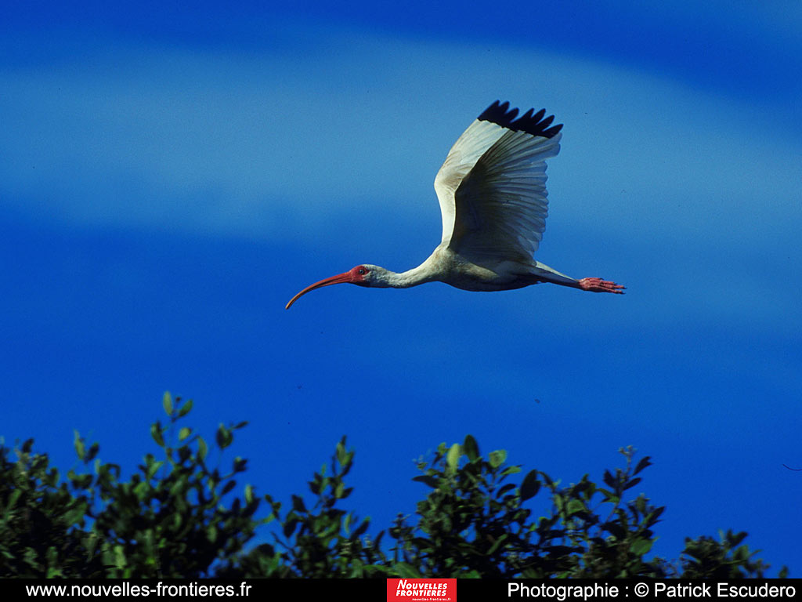

Slide 25
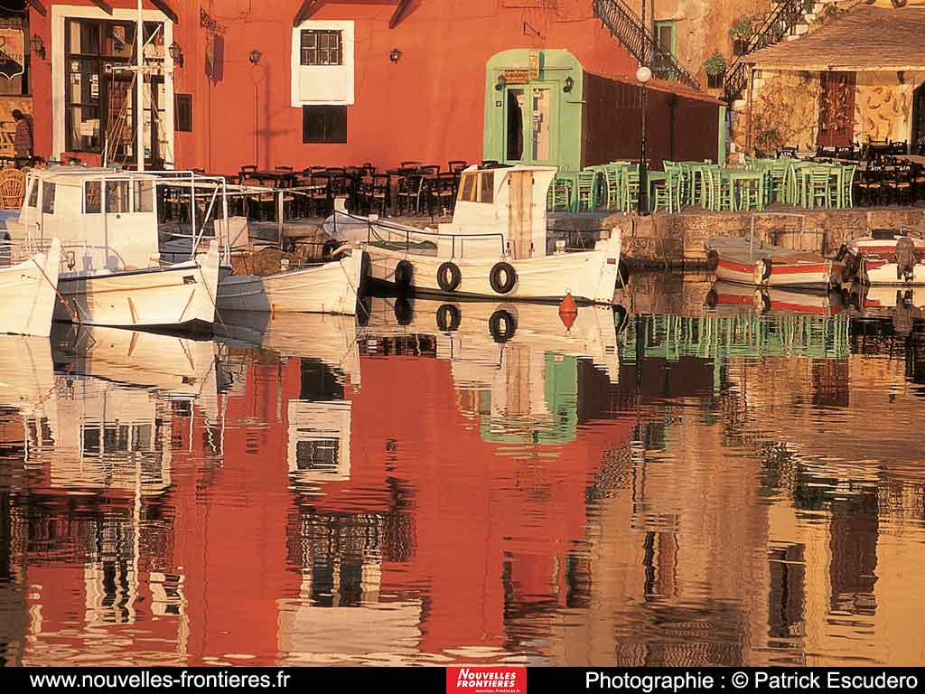

Slide 26
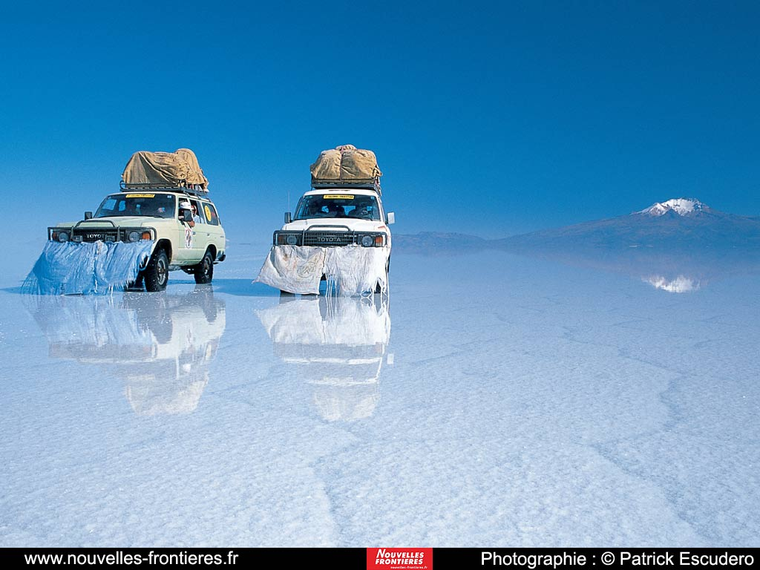

Slide 27
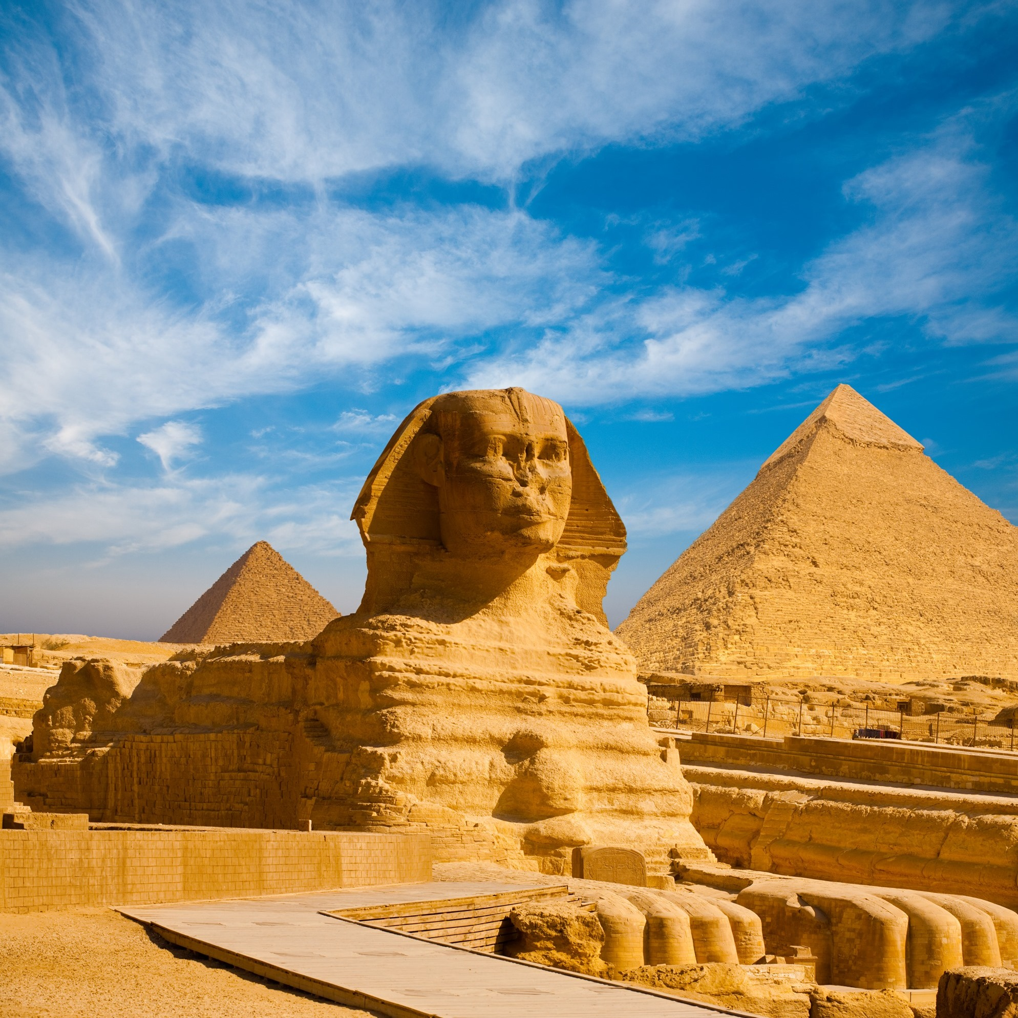

Slide 28
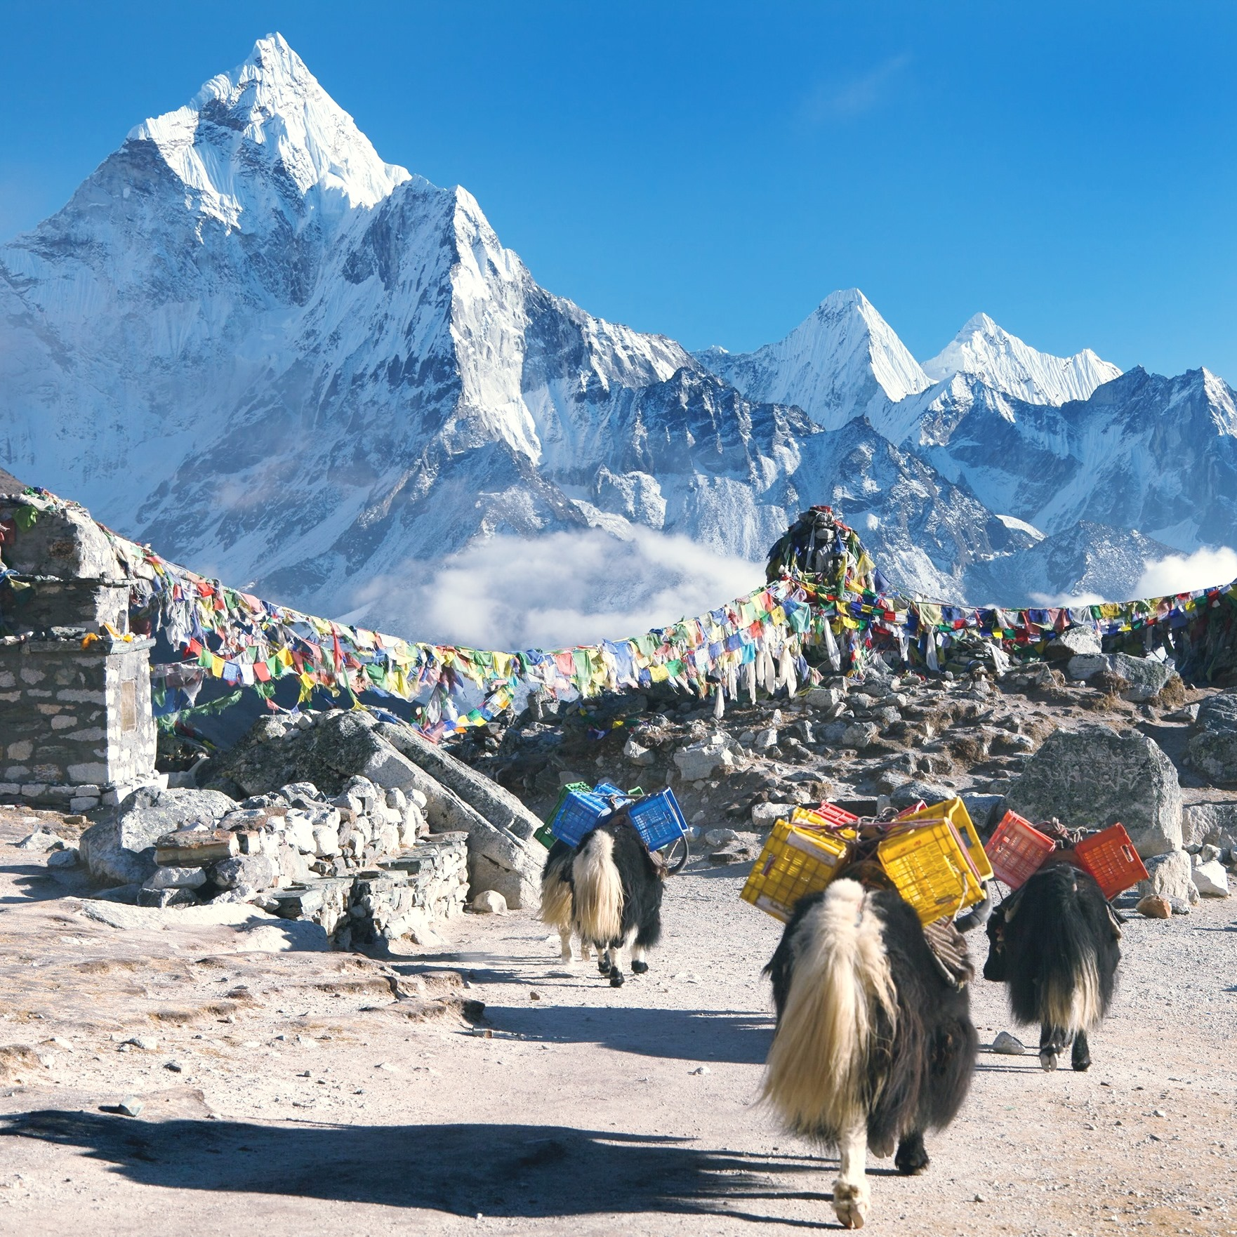

Slide 29
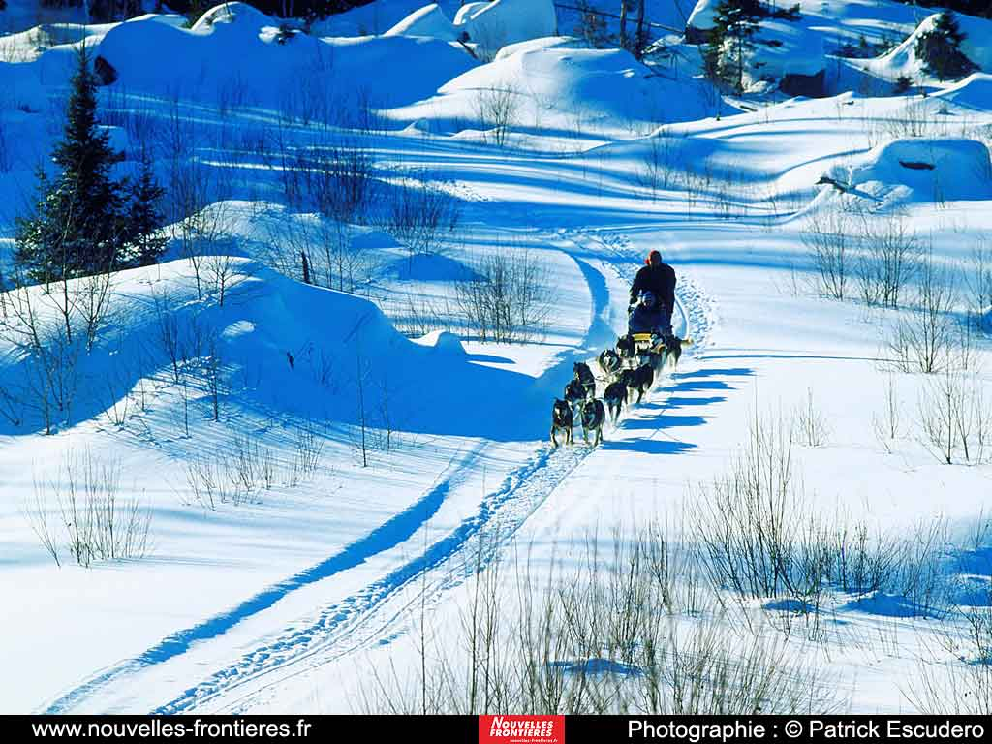

Slide 30
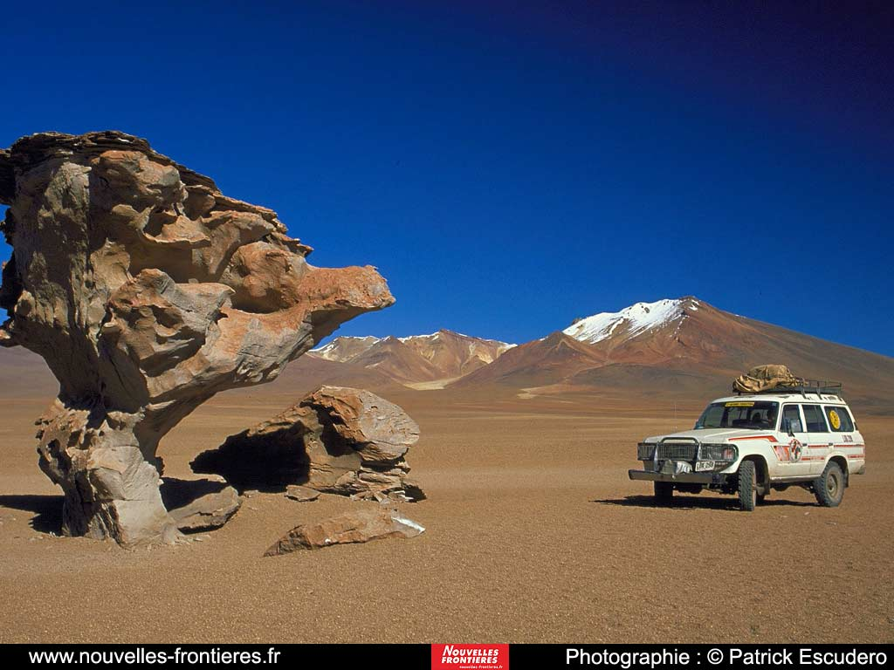

Slide 31
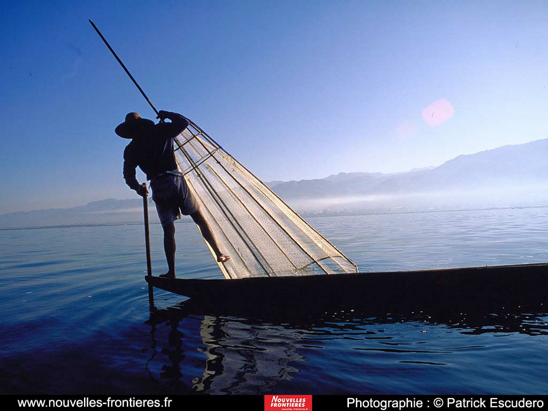

Slide 32
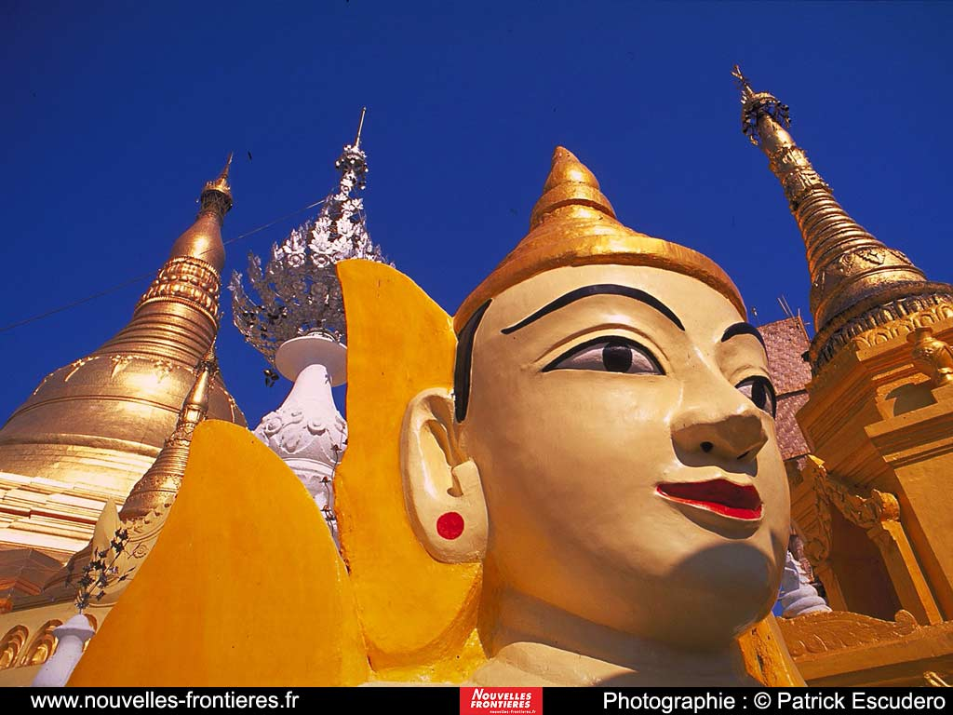

Slide 33
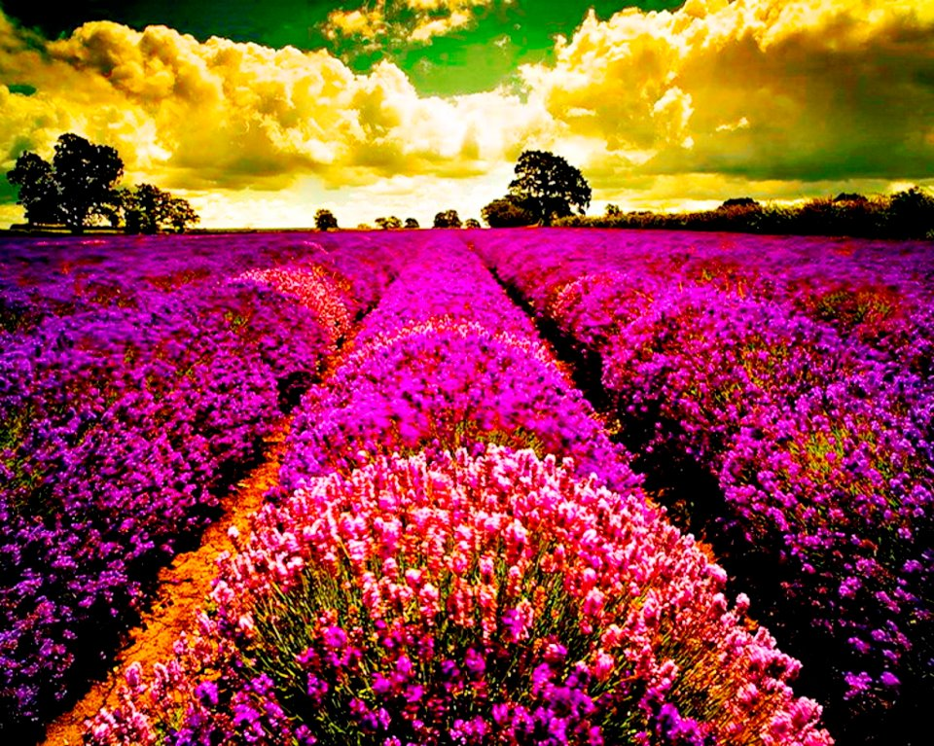

Slide 34
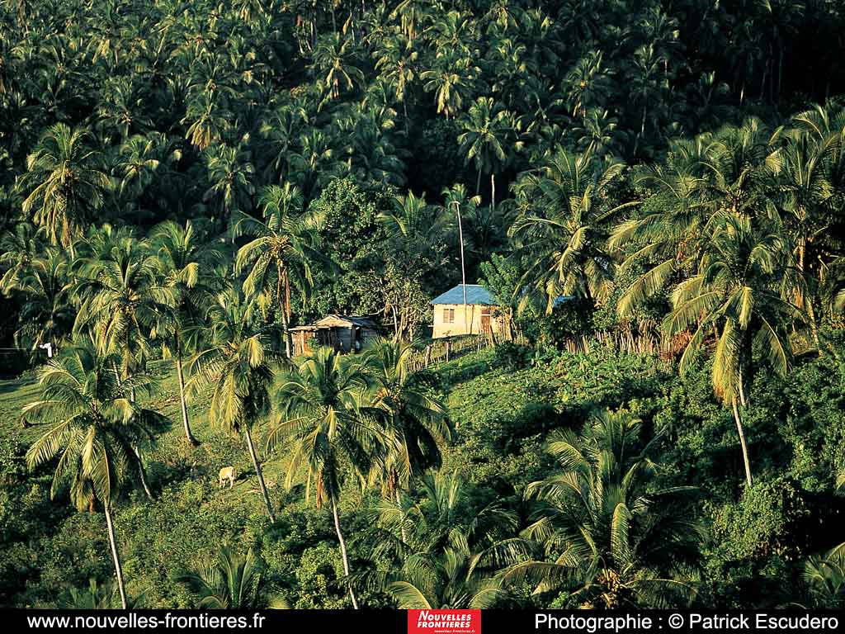

Slide 35
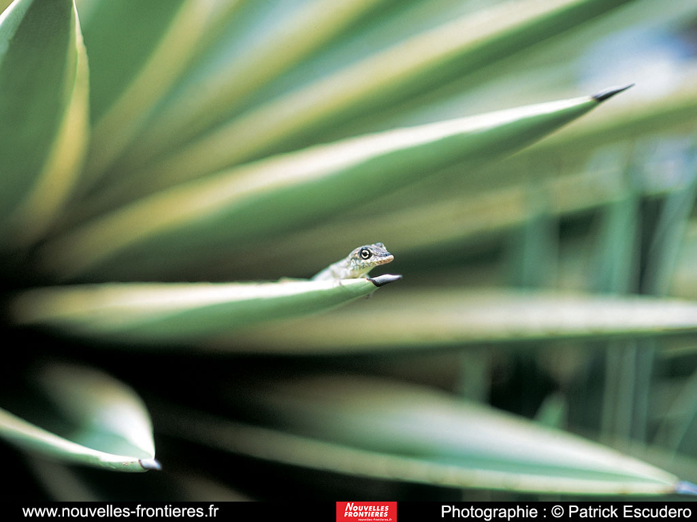

Slide 36
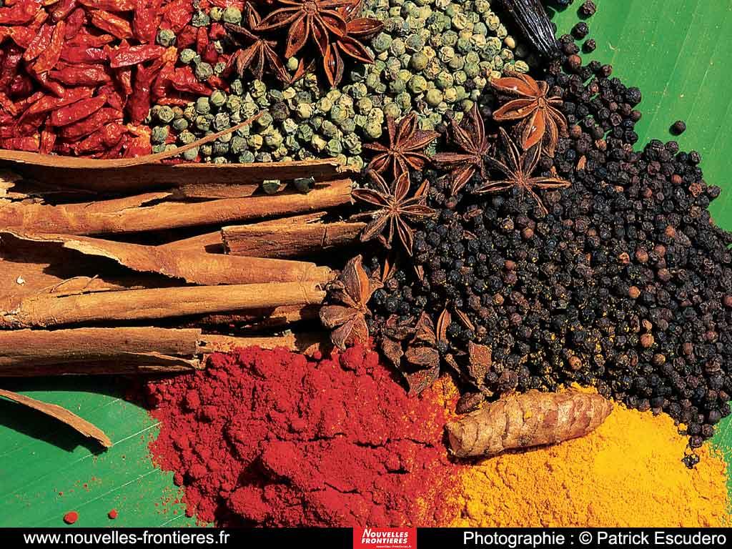

Slide 37
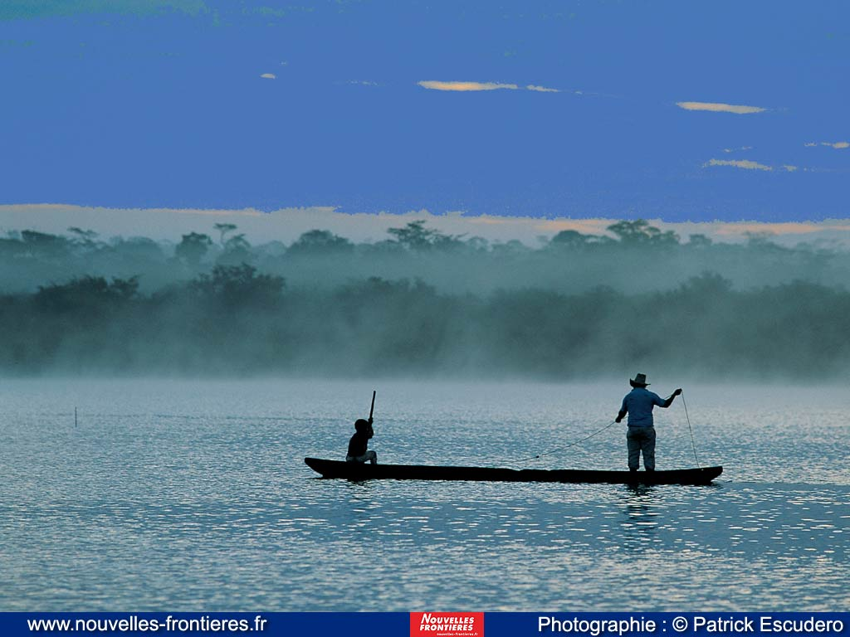

Slide 38
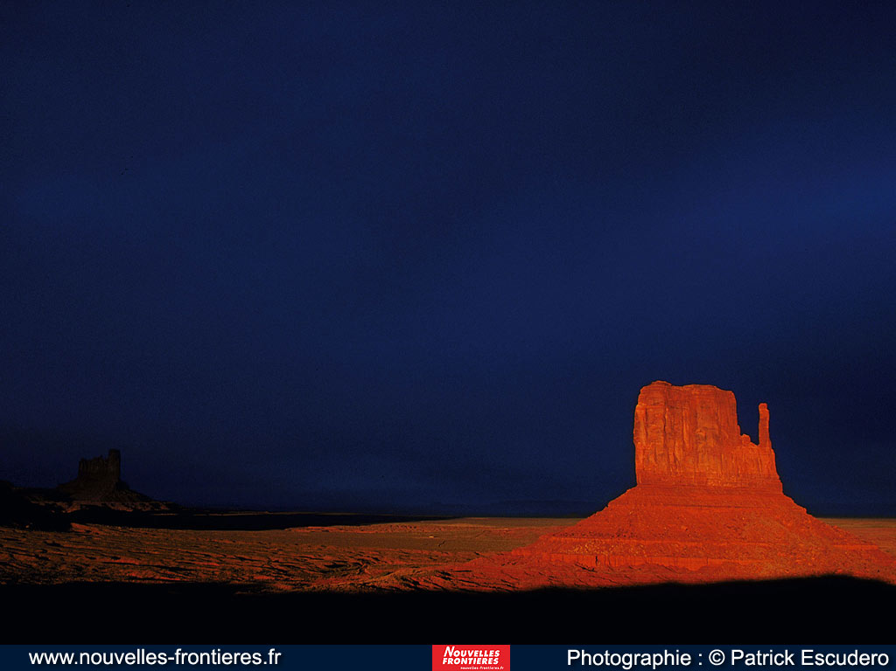

Slide 39
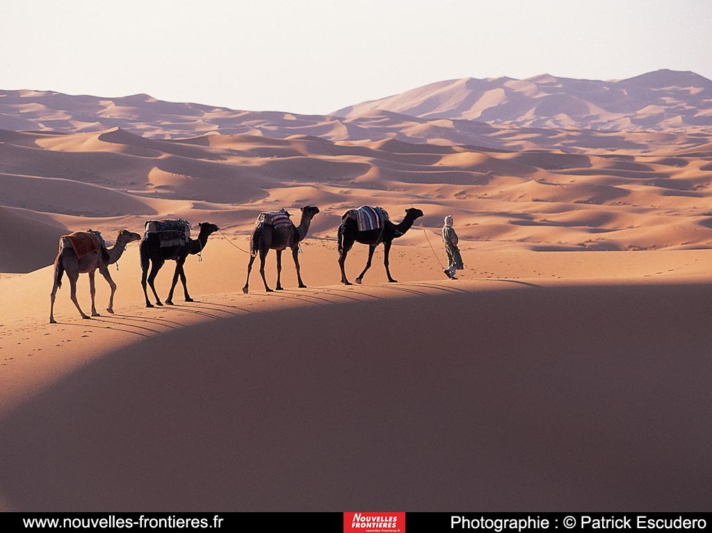

Slide 40
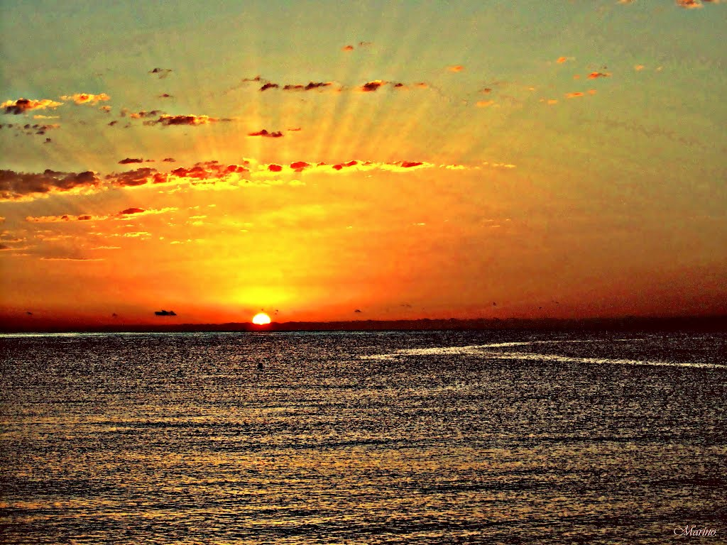

Slide 41
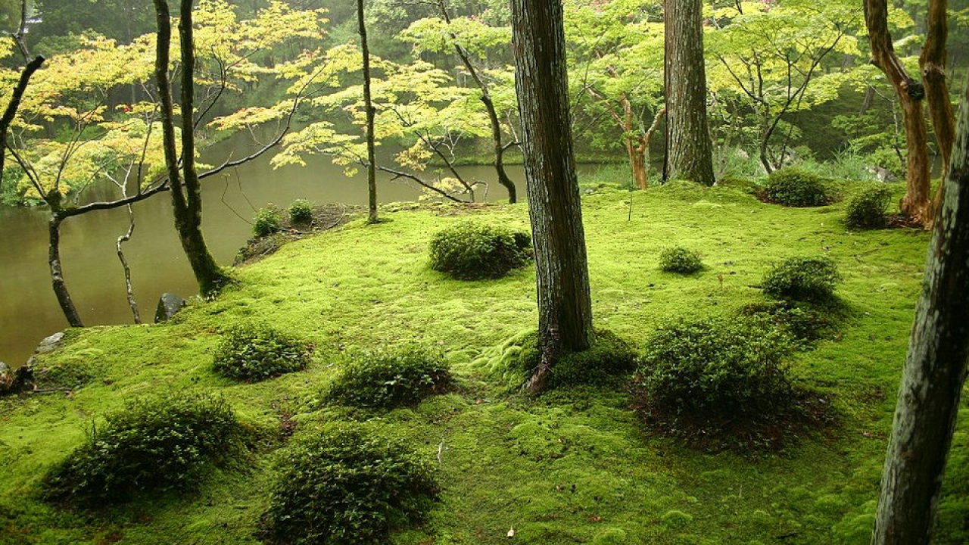

Slide 42
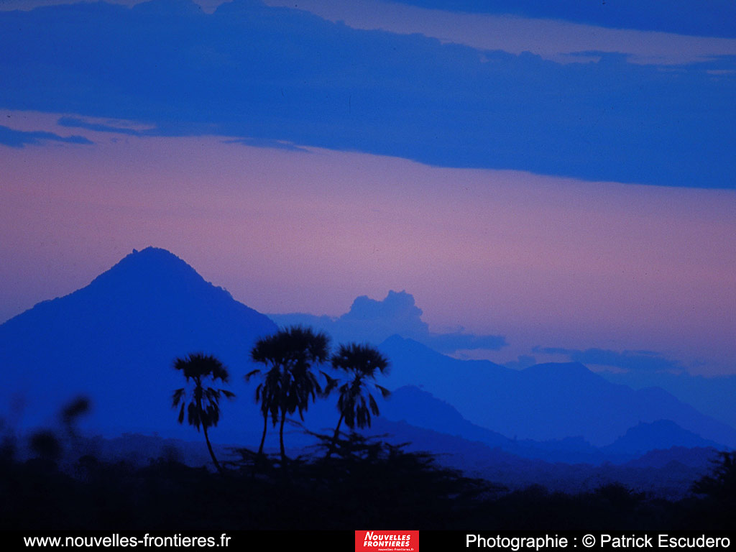

Slide 43
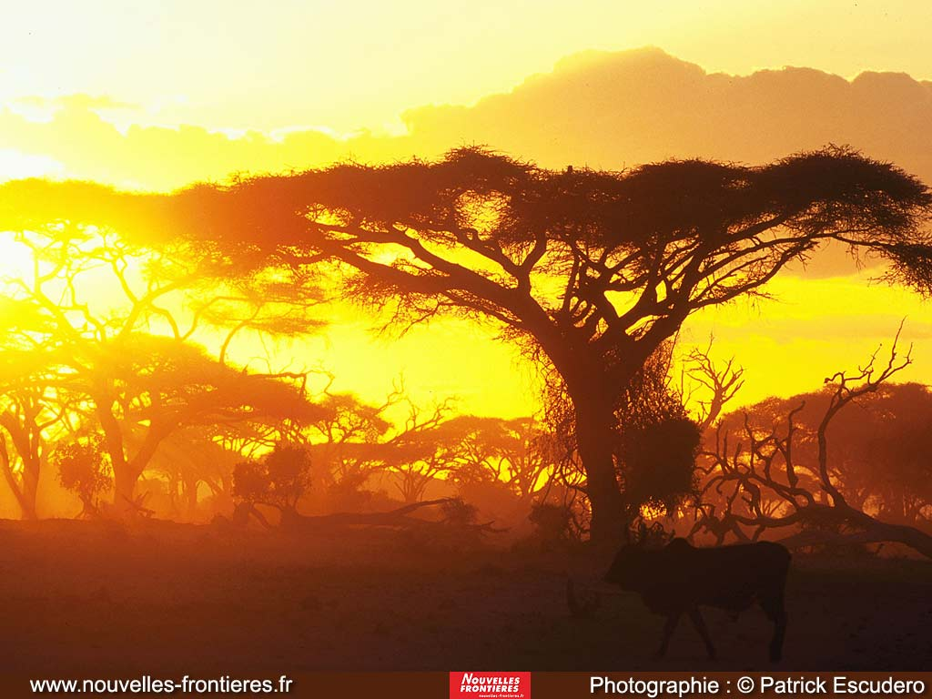

Slide 44
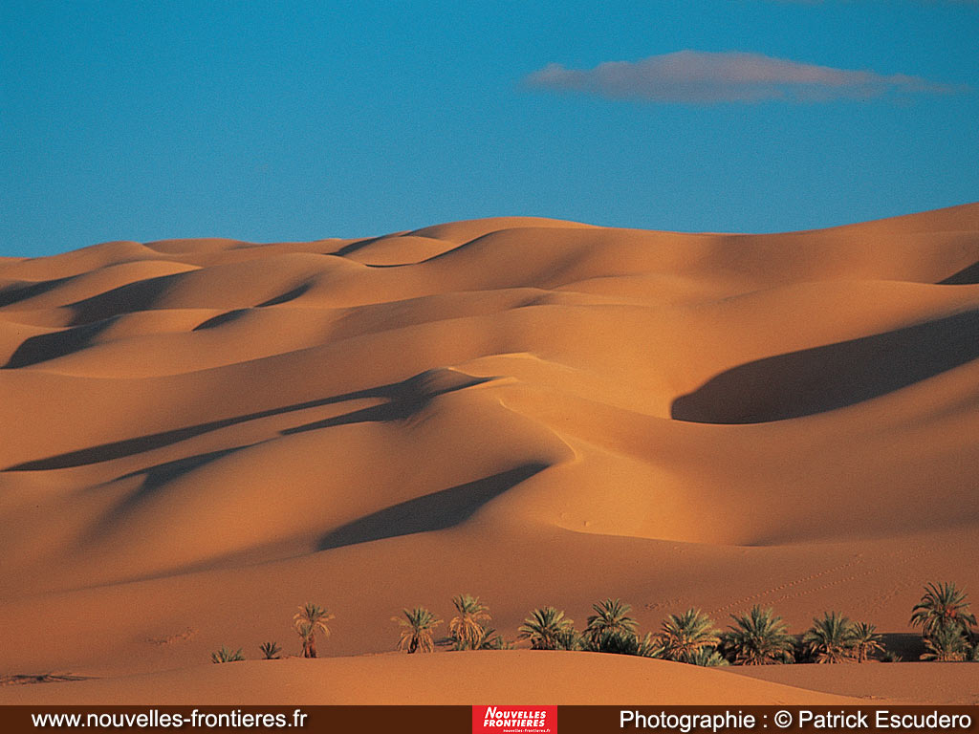

Slide 45
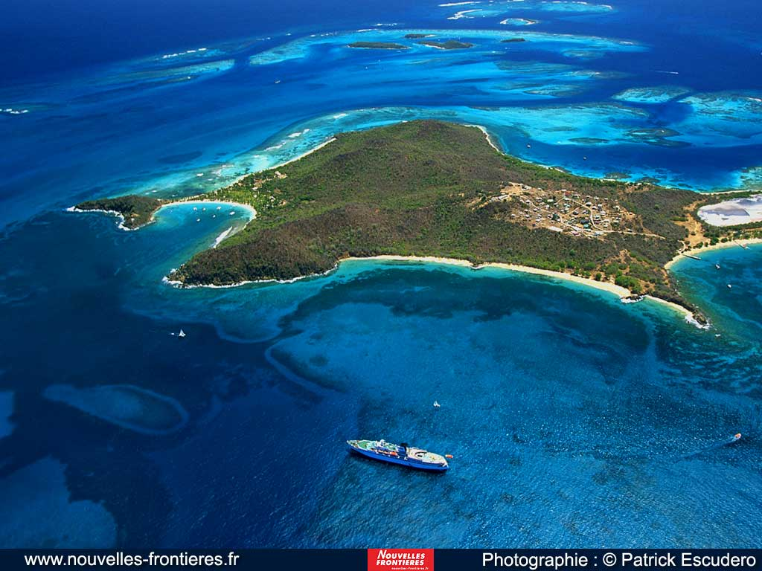

Slide 46
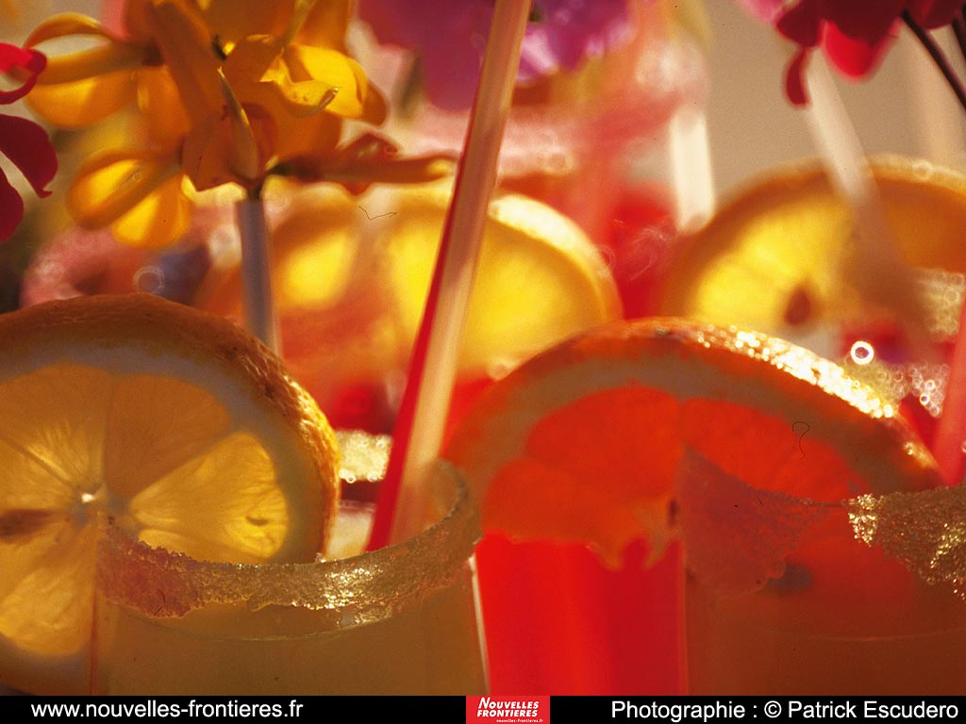


Slide 47
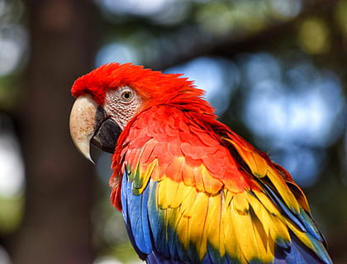

Slide 48
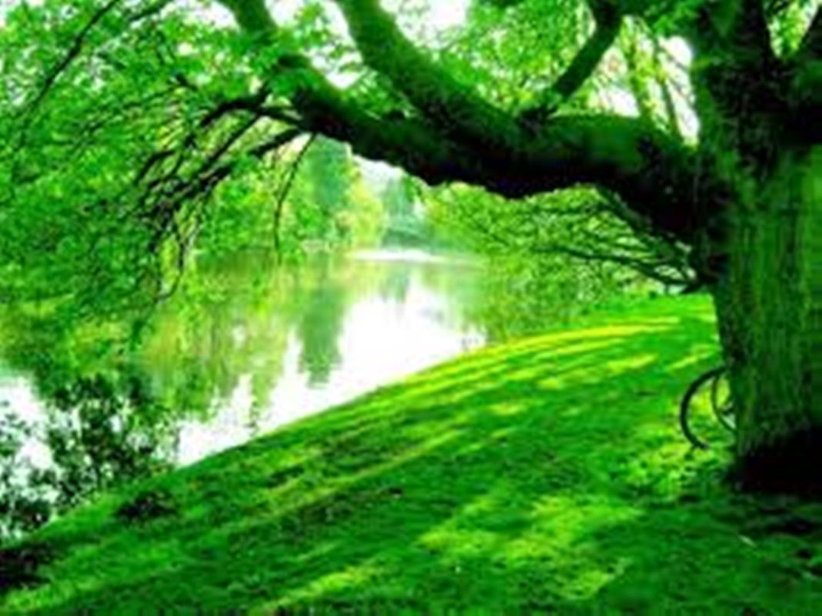

Slide 49
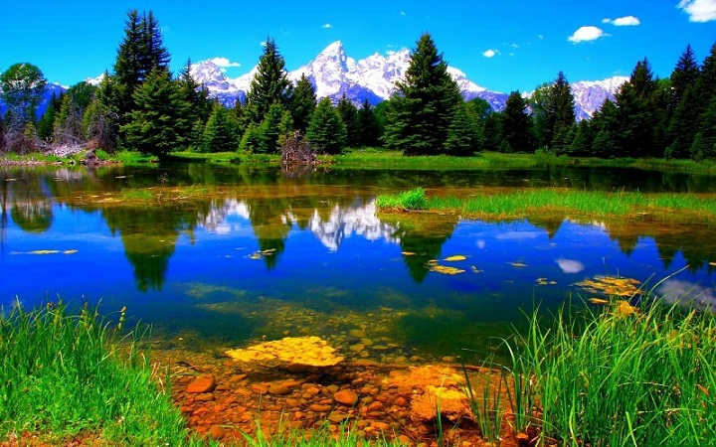

Slide 50
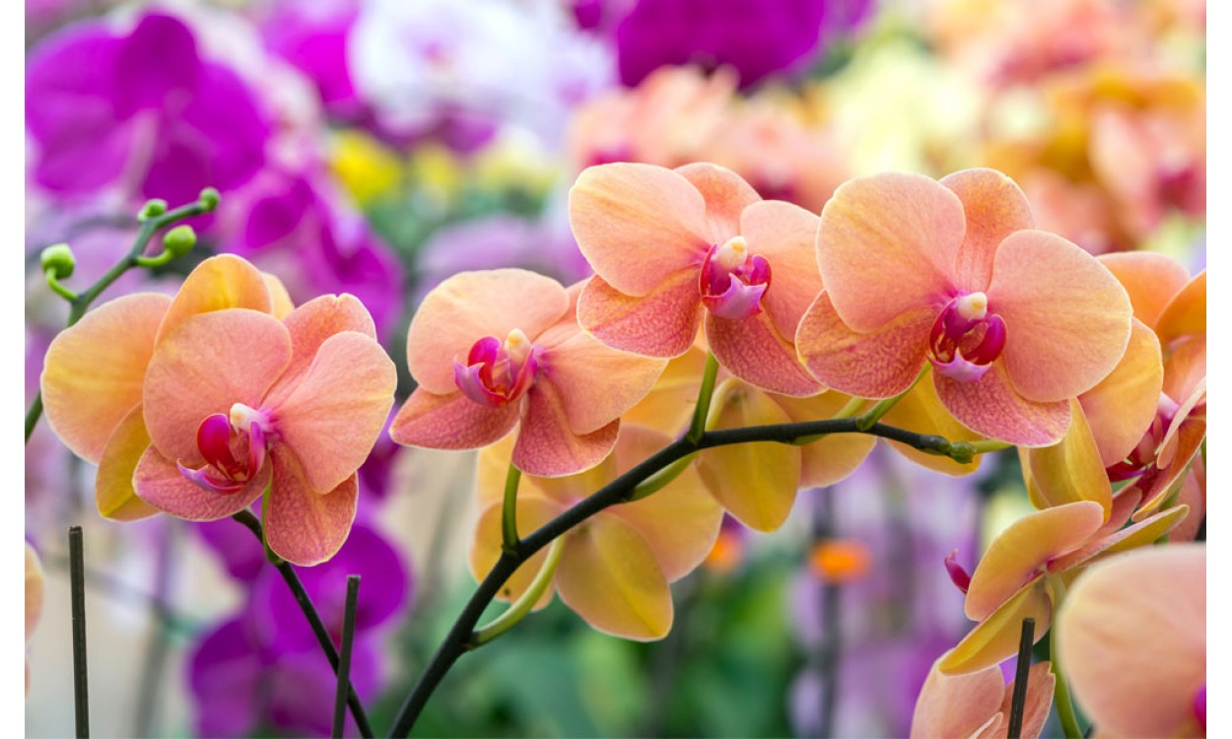

Slide 51
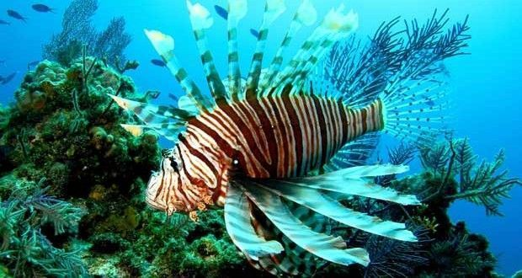

Slide 52
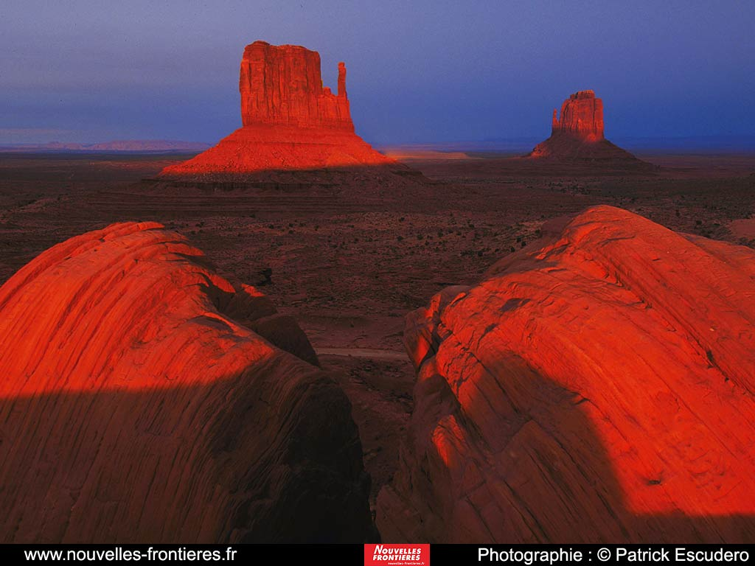

Slide 53


Slide 54


Slide 55



Un fuerte
abrazo,
que tengas
un buen día
Hoy es miércoles, 22 de diciembre de 2021
Ahora mismo son las 16:29 horas.

Slide 56







¿Te ha gustado?
Puedes ver más entrando
Aquí
Además puedes recibir powerpoints en tu correo electrónico suscribiéndote aquí:

